Slide 1
工作
文档部分：
1.参与讨论软件设计和文档编写。
2.编写与绘制部分软件的分析、设计文档和图。
代码部分：
1.私聊服务端的部分代码（注册、查找网民、添加好友）。
2.群聊服务端的所有代码。

Slide 2
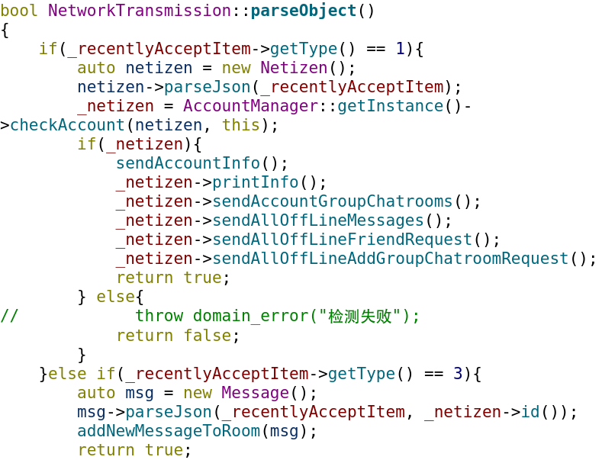
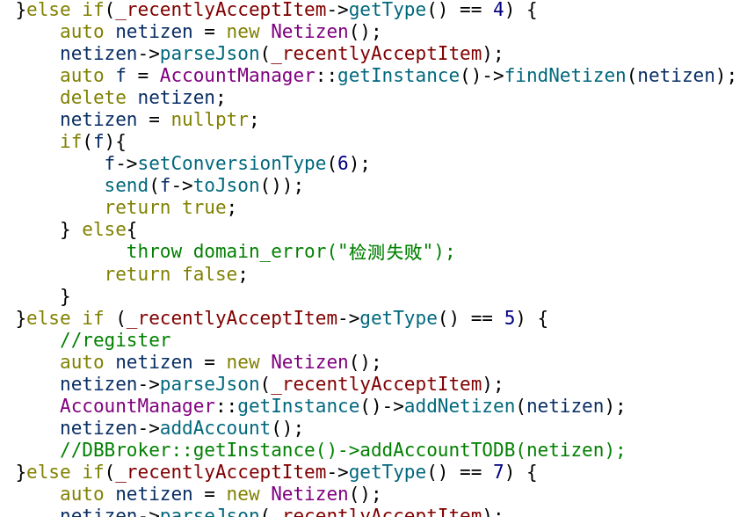
私聊用况
下面为私聊用况服务端接收到一条新消息并解析出消息类型后，对不同类型消息的处理情况。类型1为登录信息，类型3为聊天消息，类型4为查找网民，类型5为注册信息，类型7为添加好友请求，类型8 为接受添加好友。

Slide 3
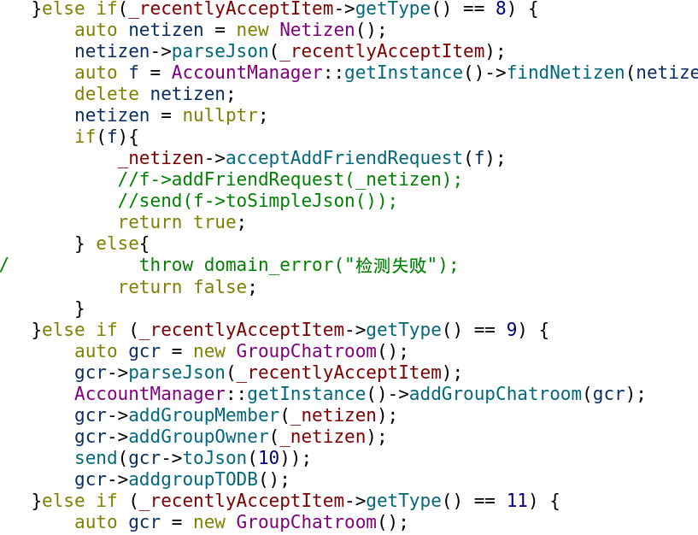
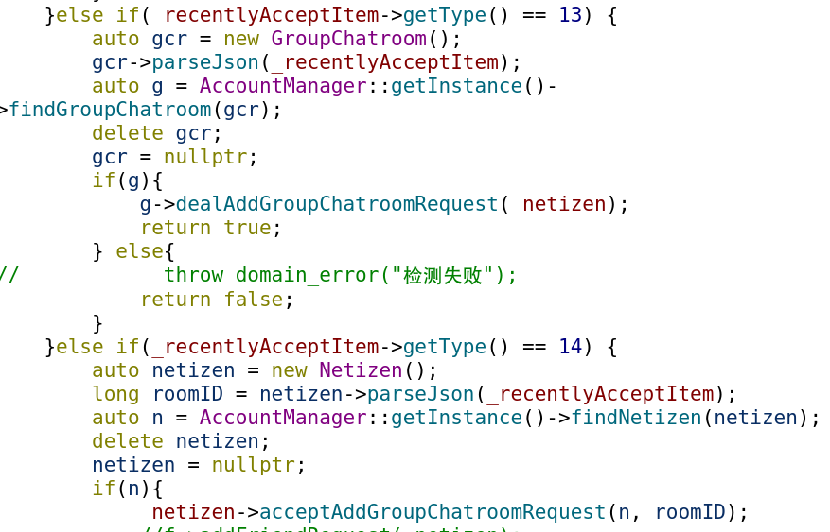
群聊用况
下面为群聊用况服务端接收到一条新消息并解析出消息类型后，对不同类型消息的处理情况。类型9为创建群的信息，类型11为查找群，类型13为添加群的请求，类型14为群主处理网民加群的信息。

